Slide 1
PHÂN TÍCH THIẾT KẾ HỆ THỐNG Chương 3: Mô hình hóa Quy trình nghiệp vụ
Trương Quốc Định
Khoa Hệ thống thông tin – Trường CNTT&TT – Trường Đại học Cần Thơ

Slide 2
Nội dung
Chương 3: Mô hình hóa quy trình nghiệp vụ
Khái niệm Quy trình nghiệp vụ
Mô hình hóa
BPMN

Slide 3
Khái niệm quy trình nghiệp vụ
Chương 3: Mô hình hóa quy trình nghiệp vụ
Tương ứng với một chuỗi hoạt động được thực hiện bởi đơn vị/tổ chức nhằm hoàn thành các nhiệm vụ (sản phẩm/dịch vụ) cụ thể.
Được kích hoạt bởi tổ chức nhưng có thể có tương tác với quy trình nghiệp vụ của tổ chức khác.

Slide 4
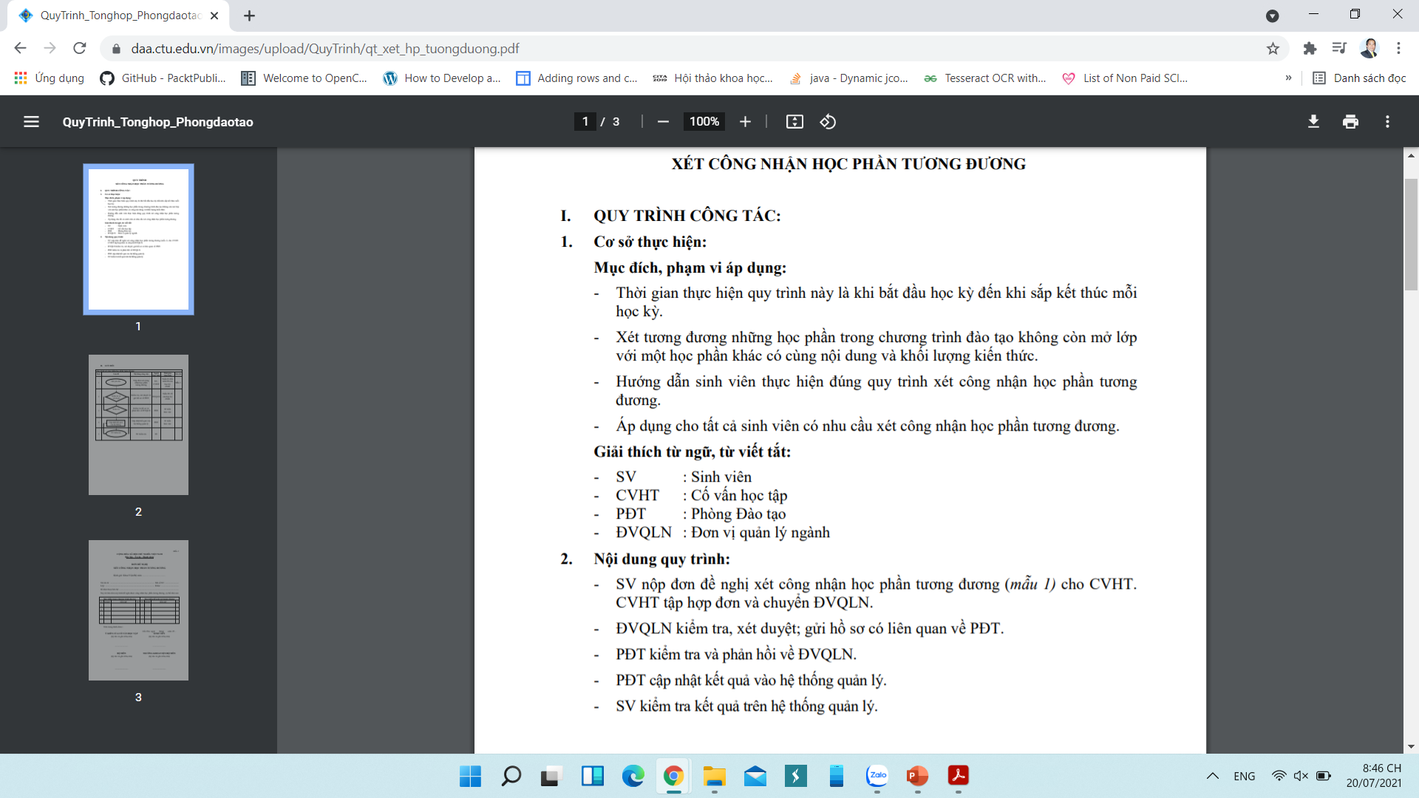
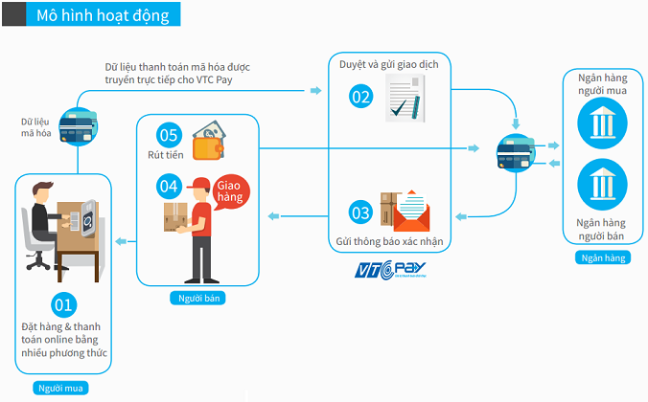
Khái niệm quy trình nghiệp vụ
Chương 3: Mô hình hóa quy trình nghiệp vụ

Slide 5
Làm việc với quy trình nghiệp vụ
Chương 3: Mô hình hóa quy trình nghiệp vụ - Khái niệm quy trình nghiệp vụ
Chúng ta không thể đánh giá, cài đặt, triển khai quy trình nghiệp vụ vì nó chỉ ở trong suy nghĩ.
Chúng ta chỉ có thể làm việc một cách gián tiếp với quy trình nghiệp vụ.
Chúng ta cần mô hình hóa quy trình nghiệp vụ.

Slide 6
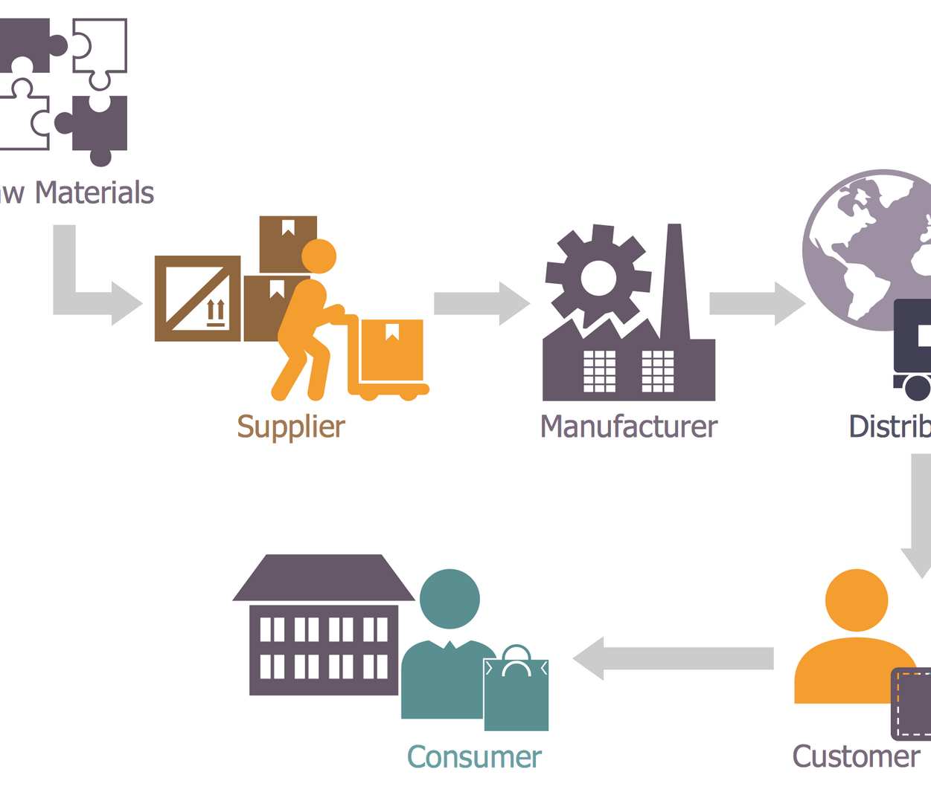

Mô hình hóa
Chương 3: Mô hình hóa quy trình nghiệp vụ
Mô hình hóa là sự trừu tượng hóa của sự vật, hiện tượng bên ngoài thế giới thực.
Diễn tả một, hay nhiều khía cạnh của hệ thống, giản lược những chi tiết không cần thiết.

Slide 7
Mô hình hóa
Chương 3: Mô hình hóa quy trình nghiệp vụ
Mô tả lại nghiệp vụ một cách rõ ràng, không nhầm lẫn hay nhập nhằng.
Giúp lấy thông tin phản hồi từ khách hàng một cách dễ dàng hơn.
Là công cụ để truyền đạt yêu cầu nghiệp vụ (domain knowledge) đến đội ngũ phát triển một cách không nhập nhằng.

Slide 8
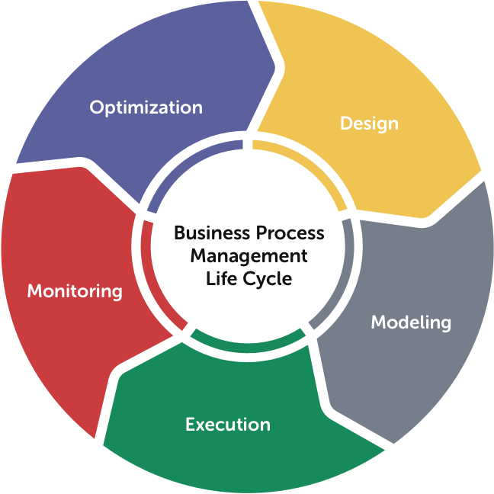
Quản lý quy trình
Chương 3: Mô hình hóa quy trình nghiệp vụ - Mô hình hóa
Định ra quy trình.
Mô hình quy trình.
Hiện thực quy trình.
Quản lý quy trình.
Phân tích quy trình.
Cải tiến quy trình mới.
Mô hình quy trình mới.
....

Slide 9
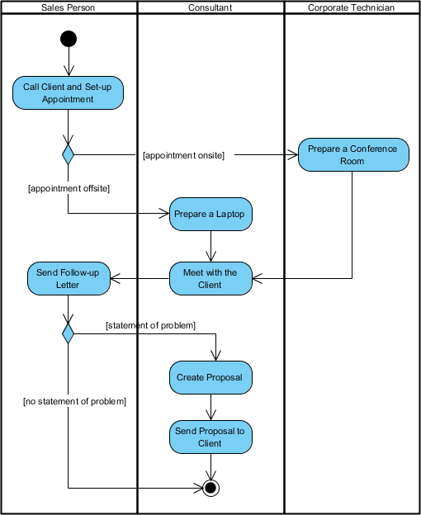
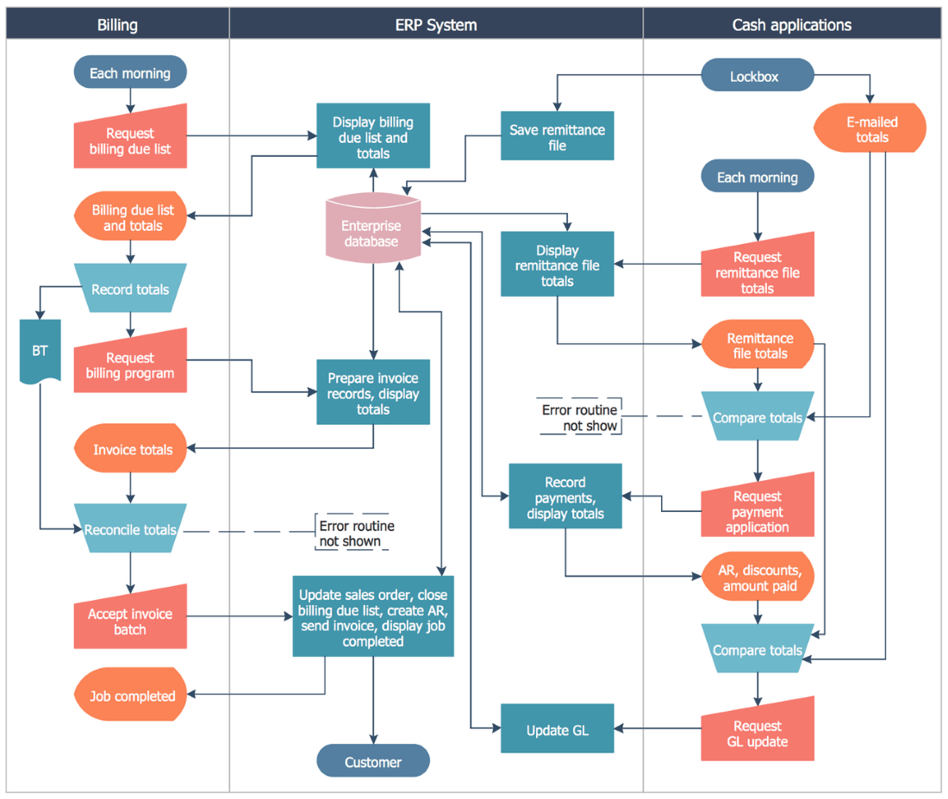
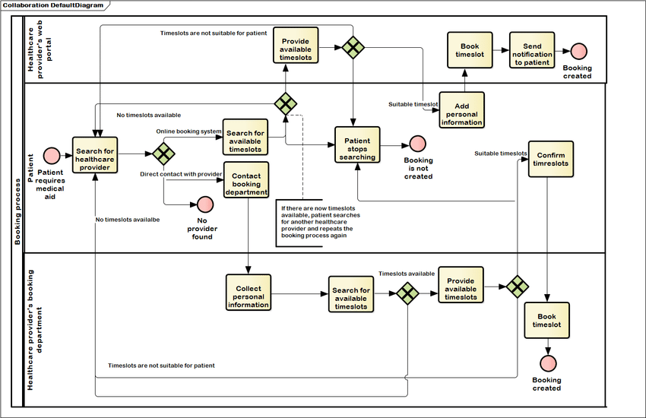
Công cụ
Chương 3: Mô hình hóa quy trình nghiệp vụ - Mô hình hóa
Flowchart.
UML Activity.
BPMN.

Slide 10
Vì sao là BPMN
Chương 3: Mô hình hóa quy trình nghiệp vụ - Mô hình hóa
BPMN là chuẩn chỉ dùng để mô hình hóa quy trình nghiệp vụ.
Được quản lý bởi OMG (The Object Management Group® (OMG®) is an international, open membership, not-for-profit technology standards consortium)
UML, MOF, CORBA, MDA,...
Dựa trên những chuẩn đã có trước đây về mô hình hóa nghiệp vụ
EPC, UML activity diagram, Petri nets
Được hỗ trợ bởi nhiều công cụ và tổ chức.

Slide 11
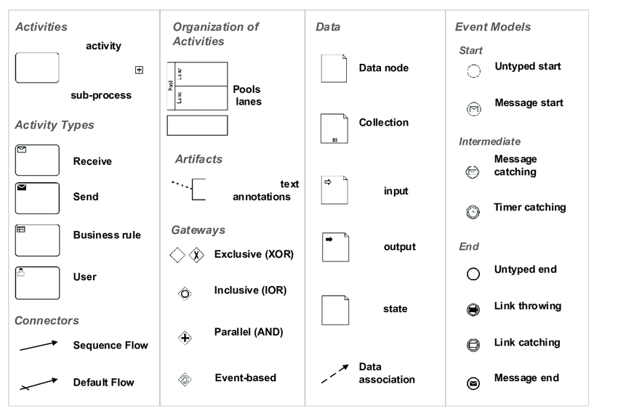
BPMN
Chương 3: Mô hình hóa quy trình nghiệp vụ
BPMN – Business Process Model and Notation

Slide 12
Cấu trúc cơ bản
Chương 3: Mô hình hóa quy trình nghiệp vụ - BPMN
Swimlanes – Đại diện cho các bên tham gia vào quy trình, bao gồm 2 thành phần cơ bản: pool & lane.
Flow Elements – cho phép kết nối với nhau để tạo thành quy trình nghiệp vụ, giúp xác định hành vi của một quy trình. Bao gồm 3 yếu tố quan trọng: event, activity, gateway.
Connecting Objects - kết nối giữa các đối tượng với nhau để mô tả luồng nghiệp vụ. Có 4 loại chính: Sequence flows, message flows, associations và data associations.
Data – dữ liệu liên quan đến quy trình.

Slide 13
Mô tả quy trình nghiệp vụ với BPMN
Chương 3: Mô hình hóa quy trình nghiệp vụ - Mô hình hóa
Activity
Flows
Quy trình nghiệp vụ là một chuỗi có thứ tự các hoạt động/tác vụ. Mỗi hoạt động định danh bởi một tên. Khi mô tả hoạt động cần mô tả:
Do thực thể (ai, thành phần, quy trình) nào thực hiện.
Thực hiện theo cách thủ công/bán tự động/tự động.
Điều kiện kích hoạt là gì.
Thực hiện xong thì kết hợp như thế nào với hoạt động khác.
Có sử dụng/tạo ra dữ liệu hay không.
Swimlanes
Activity types
Gateway
Event
Data

Slide 14
Swimlane và Message flow
Chương 3: Mô hình hóa quy trình nghiệp vụ - BPMN
Swimlane bao gồm pool và lane.
Pool là vật chứa cho phép biểu diễn “tập con các hoạt động” đến từ quy trình khác hoặc thành phần khác.
Lane cho phép tổ chức/gom nhóm các hoạt động bên trong một pool.
Giao tiếp giữa các pool là các message flow.
Pool được dùng trong 2 loại sơ đồ: process và collaboration.

Slide 15
Activity và sequence flow
Chương 3: Mô hình hóa quy trình nghiệp vụ - BPMN
Activity là công việc mà cá nhân/tổ chức phải thực hiện.
Một activity có thể là:
Nhiệm vụ (task) nguyên tử (không thể phân chia)
Tập hợp các nhiệm vụ (process, sub-process)
Chuỗi thứ tự các activity được biểu diễn bởi các sequence flow.

Slide 16

Lớp con của Activity
Chương 3: Mô hình hóa quy trình nghiệp vụ - BPMN
Task
Manual task
User task
Service task
Expanded sub-process
Collapsed sub-process
Call activity
to be performed without the aid of any business process execution engine

Slide 17
Event
Chương 3: Mô hình hóa quy trình nghiệp vụ - BPMN
Event là cái gì đó xảy ra trong khi thực hiện quy trình.
Event có thể bắt đầu một quy trình và nó cũng xuất hiện ở cuối quy trình.
Icon với hình tròn bao bên ngoài biểu diễn cho event kiểu “trigger”.

Slide 18
Lớp con của Event
Chương 3: Mô hình hóa quy trình nghiệp vụ - BPMN
Generic start event
Generic end event
Message start event
Message end event
Timer start event
Terminate event

Slide 19
Gateway
Chương 3: Mô hình hóa quy trình nghiệp vụ - BPMN
Được sử dụng để điều khiển luồng xử lý trong quy trình.
Cho phép biểu diễn rẽ nhánh, hợp nhất, kết nối các luồng trong quy trình.
Icon có hình kim cương bao bên ngoài.

Slide 20
Lớp con của Gateway
Chương 3: Mô hình hóa quy trình nghiệp vụ - BPMN
Exclusive (XOR) gateway biểu diễn sự lựa chọn luồng xử lý trong quy trình. Trong ký hiệu có ký tự X.
Parallel (AND) gateway biểu diễn các luồng xử lý song song, kết hợp các luống xử lý song song. Trong ký hiệu có ký tự +.

Slide 21
Data và Data association
Chương 3: Mô hình hóa quy trình nghiệp vụ - BPMN
Data (Data object, Data store) biểu diễn dữ liệu mà một activity cần hoặc tạo ra trong quá trình xử lý.
Data store biểu diễn dữ liệu được lưu trữ và tồn tại bên ngoài quy trình.
Data object và Data store kết nối với những thành phần khác của quy trình thông qua data association.

Slide 22
Ví dụ - Mở tài khoản ngân hàng
Chương 3: Mô hình hóa quy trình nghiệp vụ - BPMN
Quy trình bắt đầu khi tiếp nhận yêu cầu mở tài khoản từ phía khách hàng.
Nhân viên tiếp nhận yêu cầu kiểm tra các loại giấy tờ kèm theo, không có hoặc không đủ thì từ chối yêu cầu.
Nếu khách hàng cung cấp đủ giấy tờ, nhân viên thực hiện kiểm tra tính hợp lệ của các tài liệu.
Nếu tất cả hợp lệ, hệ thống tự động tạo một tài khoản.
Nhân viên gửi cho khách hàng thông tin tài khoản, thẻ ATM liên kết với tài khoản.

Slide 23
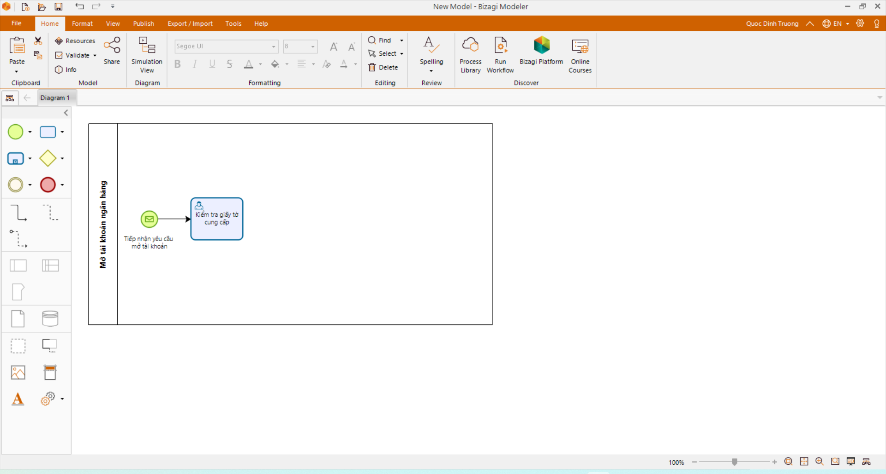
Ví dụ - Mở tài khoản ngân hàng
Chương 3: Mô hình hóa quy trình nghiệp vụ - BPMN
Sử dụng Bizagi Modeler

Slide 24
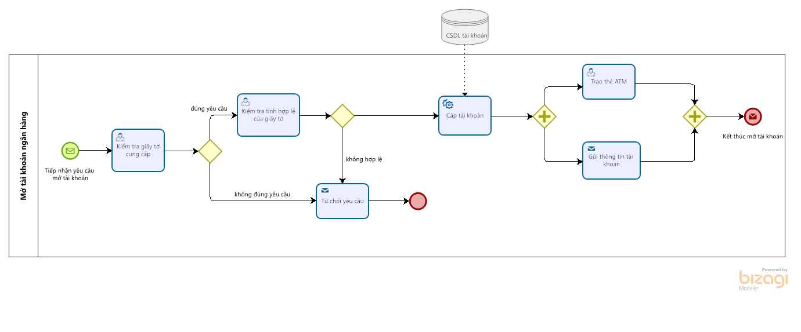
Ví dụ - Mở tài khoản ngân hàng
Chương 3: Mô hình hóa quy trình nghiệp vụ - BPMN
Mô hình gợi ý

Slide 25









Tập Events đầy đủ
Chương 3: Mô hình hóa quy trình nghiệp vụ - BPMN
Event | Ý nghĩa
Message Event | Sự kiện tiếp nhận/tạo ra thông điệp.
Timer Event | Sự kiện chờ trên điều kiện hẹn giờ.
Error Event | Sự kiện bắt/phát sinh lỗi.
Escalation Event | Được sử dụng để giao tiếp từ một quy trình con đến một quy trình cao hơn. Không giống như một lỗi, một sự kiện leo thang là không quan trọng và việc thực thi vẫn tiếp tục tại vị trí xảy ra sự kiện.
Signal Event | Mang tính chất thông báo.
Cancel Event | Sự kiện bắt/phát sinh việc hủy giao dịch.
Conditional Event | Sự kiện sẽ được kích hoạt nếu điều kiện đi kèm được xác định là đúng.
Link Events | Cho phép ngắt quy trình lớn thành các luồng nhỏ hơn.
Terminate Event | Kết thúc quy trình.
Xem chi tiết tại https://docs.camunda.org/manual/7.15/reference/bpmn20/events/

Slide 26
Tập Events đầy đủ
Chương 3: Mô hình hóa quy trình nghiệp vụ - BPMN
Ví dụ

Slide 27
Tập Events đầy đủ
Chương 3: Mô hình hóa quy trình nghiệp vụ - BPMN
Ví dụ

Slide 28
Tập Events đầy đủ
Chương 3: Mô hình hóa quy trình nghiệp vụ - BPMN
Ví dụ

Slide 29

Chương 3: Mô hình hóa quy trình nghiệp vụ - BPMN
Quy trình gì đây?

Slide 30
Tập Activity đầy đủ
Chương 3: Mô hình hóa quy trình nghiệp vụ - BPMN
Sub-process
View: collapsed/expanded
Type: Loop, multiple instance (sequential, parallel), ad-hoc.
Task
Manual, user, service, send, receive, rule, script.
Activity
Call activity.

Slide 31
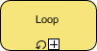
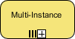
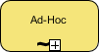





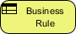

Tập Activity đầy đủ
Chương 3: Mô hình hóa quy trình nghiệp vụ - BPMN
Activity | Ý nghĩa
Loop | Sub-process lặp lại trong quy trình.
Multi-instance | Nhiều thể hiện với định danh khác nhau của sub-process có thể thực thi đồng thời.
Ad-hoc | Tập các tác vụ giải quyết một trường hợp cụ thể.
Manual task | Được thực hiện mà không có sự hỗ trợ của bất kỳ công cụ, phần mềm nào.
User task | Tác vụ được thực hiện bởi người dùng có sự hỗ trợ của công cụ, phần mềm
Service task | Tác vụ tự động thực hiện bởi hệ thống
Send task | Tác vụ gửi thông điệp đến pool hoặc lane khác, hoàn thành khi thông điệp được gửi.
Receive task | Tác vụ chờ nhận một thông điệp để tiếp tục thực hiện.
Rule task | Biểu diễn đầu vào của một “Business rule engine” và tiếp nhận kết quả trả về.
Script task | Biểu diễn đoạn lệnh sẽ được thực hiện khi tác vụ bắt đầu.
Call | Cho phép gọi một quy trình không thuộc quy trình hiện hành.
Xem chi tiết tại https://www.visual-paradigm.com/guide/bpmn/bpmn-activity-types-explained/#bpmn-script-task

Slide 32
Tập Activity đầy đủ
Chương 3: Mô hình hóa quy trình nghiệp vụ - BPMN

Slide 33
Tập Activity đầy đủ
Chương 3: Mô hình hóa quy trình nghiệp vụ - BPMN

Slide 34
Tập Activity đầy đủ
Chương 3: Mô hình hóa quy trình nghiệp vụ - BPMN

Slide 35
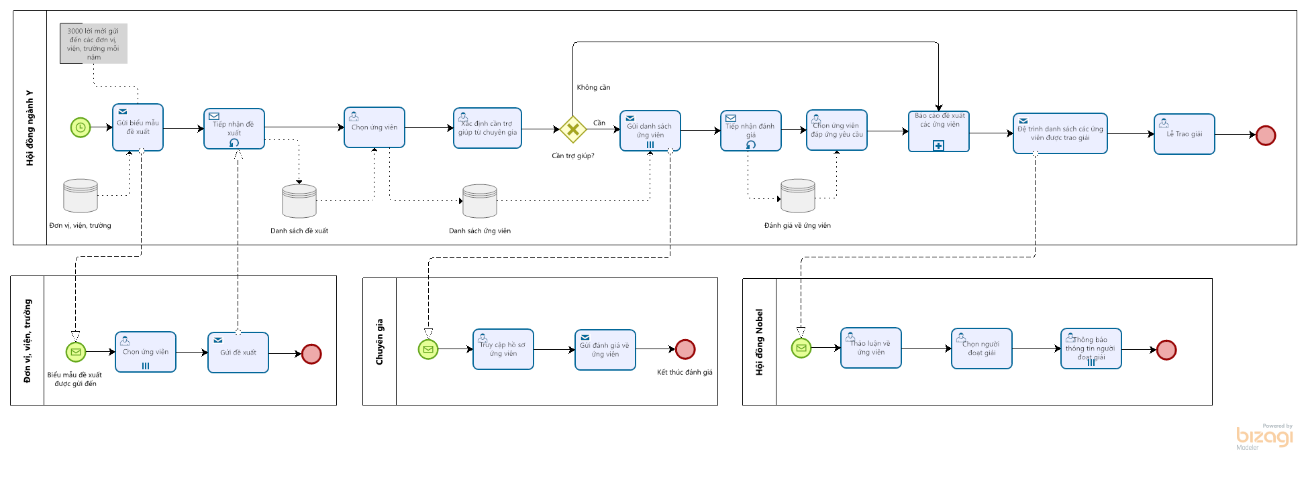
Chương 3: Mô hình hóa quy trình nghiệp vụ - BPMN
Quy trình gì đây?

Slide 36






Tập Gateway đầy đủ
Chương 3: Mô hình hóa quy trình nghiệp vụ - BPMN
Gateway | Ý nghĩa
Exclusive (XOR) | Với một thể hiện của quy trình thì chỉ có 1 luồng được thực thi.
Parallel | Fork: tất cả các luồng ra được xử lý song song. Join: các luồng vào phải đợi tại cổng đến khi tất cả các luồng được xử lý xong.
Inclusive (OR) | Một hoặc nhiều luồng được thực thi.
Exclusive event based | Việc thực thi một luồng nào đó là dựa vào sự kiện (message, signal) hơn là điều kiện (conditional).
Parallel event based | Giống như parallel gateway nhưng không yêu cầu tất cả các sự kiện phải đến để bắt đầu thực thi quy trình.
Complete | Nhiều quy tắc có thể kết hợp để mang lại kết quả. Việc phân tích quy tắc phải dẫn đến ít nhất một luồng được thực hiện.
Xem chi tiết https://www.visual-paradigm.com/guide/bpmn/bpmn-gateway-types/

Slide 37
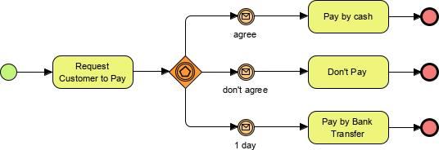
Tập Gateway đầy đủ
Chương 3: Mô hình hóa quy trình nghiệp vụ - BPMN

Slide 38
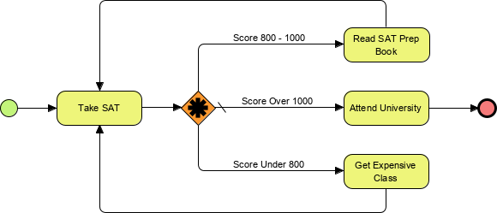
Tập Gateway đầy đủ
Chương 3: Mô hình hóa quy trình nghiệp vụ - BPMN

Slide 39
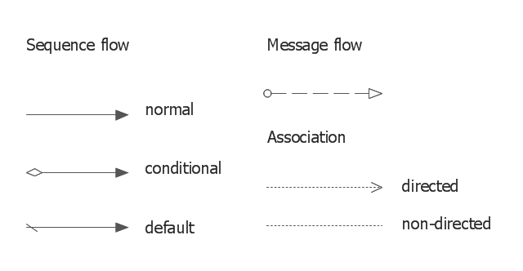
Connecting Object
Chương 3: Mô hình hóa quy trình nghiệp vụ - BPMN

Slide 40
Connecting Object
Chương 3: Mô hình hóa quy trình nghiệp vụ - BPMN

